Slide 1
О реализации
молодежной политики РОСПРОФЖЕЛ
на полигоне Восточно-Сибирской
железной дороги
09.04.2019 г. Иркутск

Slide 2
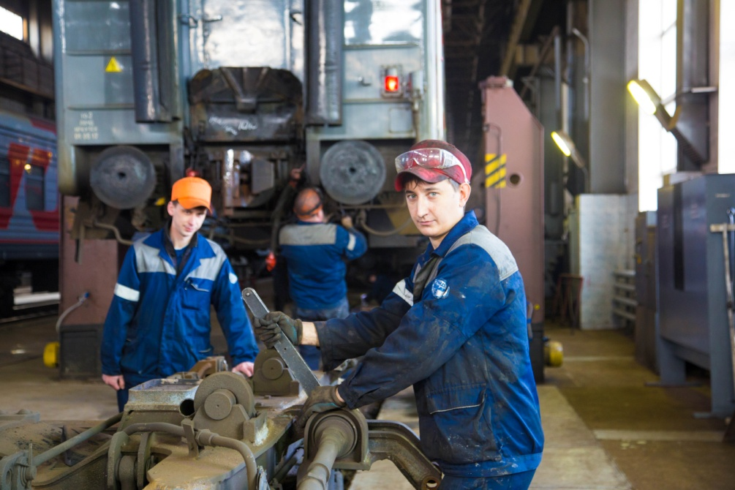
О реализации молодежной политики РОСПРОФЖЕЛ
Реализация мероприятий в сфере защиты социально-экономических прав и трудовых интересов работающей и учащейся молодежи - - одно из приоритетных направлений деятельности комитета Дорпрофжел

Slide 3
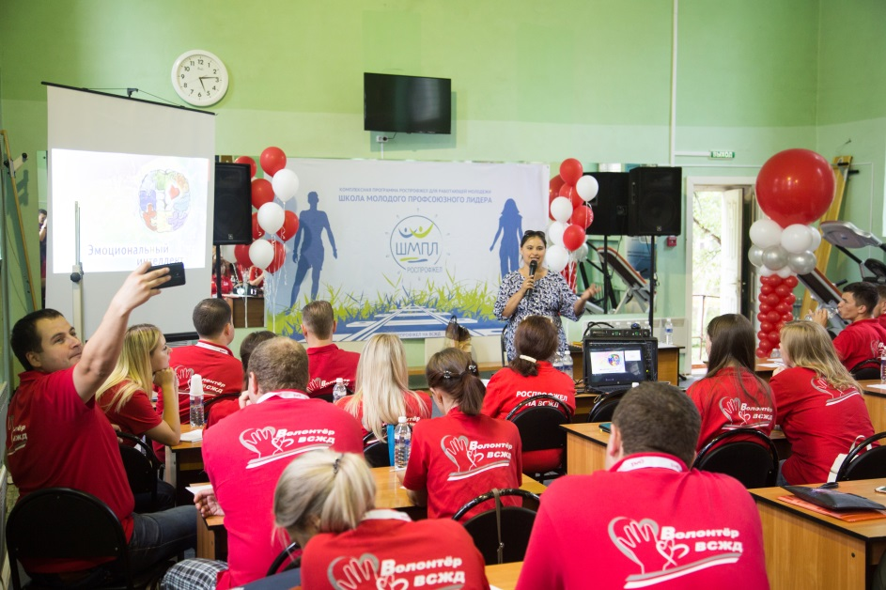
О реализации молодежной политики РОСПРОФЖЕЛ
Направления работы с молодежью :
Вовлечение молодежи в активную профсоюзную деятельность,
Усиление мотивации профсоюзного членства,
- Подготовку молодых профсоюзных лидеров, вооружению их знаниями, основанными на опыте и традициях РОСПРОФЖЕЛ

Slide 4
Профсоюзное членство среди молодых работников ОАО «РЖД»
17768 чел.
Процент профсоюзного членства
среди молодых работников, %
Работающей молодежи
17518 чел.
Членов профсоюза среди молодёжи

Slide 5
Работа Молодежного совета комитета Дорпрофжел

Slide 6
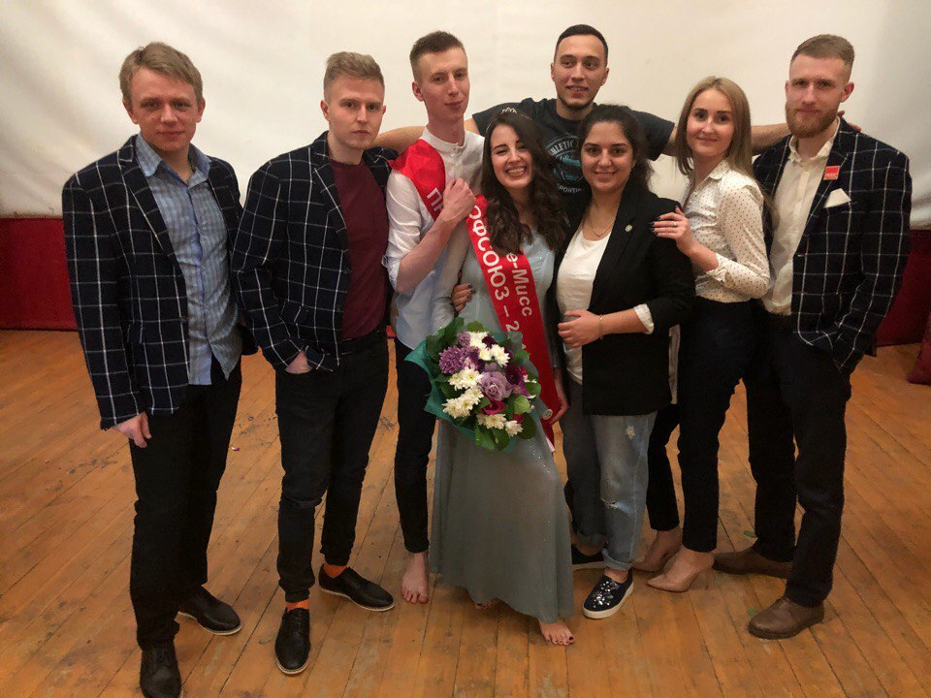
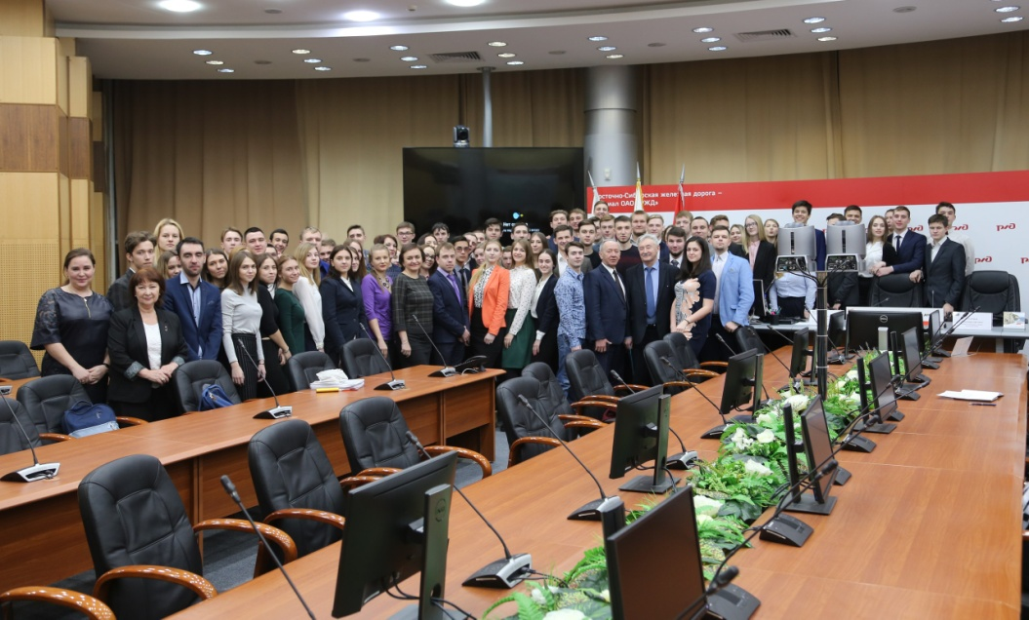
Реализация молодежной политики РОСПРОФЖЕЛ
Делегация ИрГУПС на
«Студенческом профсоюзном лидере-2018»
Участники видео конференции «Шаг в ZаVтра»
(7 февраля т.г.) в студии Управления ВСЖД

Slide 7
Постановления президиума Дорпрофжел
Об итогах реализации молодежной политики в Дорпрофжел в 2017г. и
о реализации молодежной политики в 2018г.
Об итогах выполнения программы «Шаг в ZaVтра» в 2017г. и о программе
на 2018г.
О реализации программы «ШМПЛ» для работающей молодежи в Дорпрофжел
в 2018г.

Slide 8
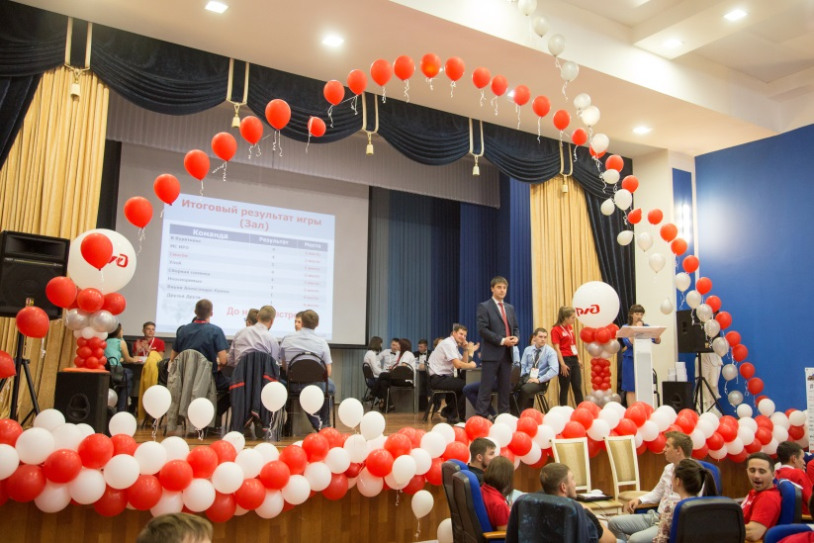
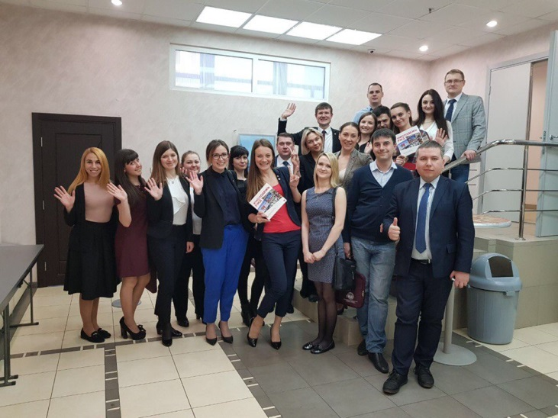
Реализация молодежной политики
Молодежная корпоративная лига
«Что? Где? Когда?»
Участники заседания
Молодежного совета РОСПРОФЖЕЛ

Slide 9
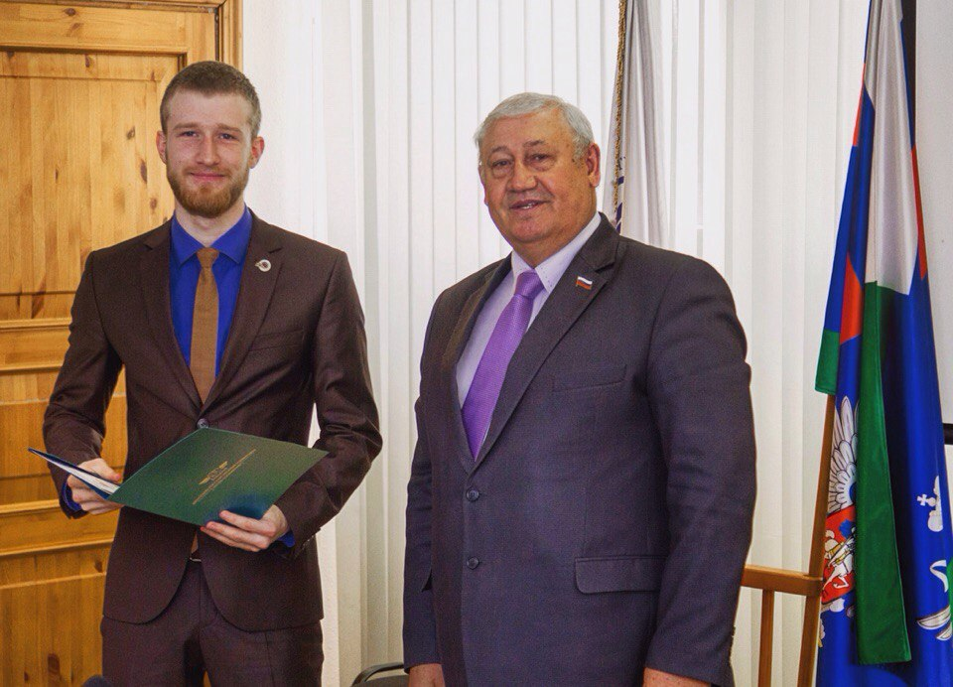
Реализация молодежной политики
Номинант на именную стипендию ЦК РОСПРОФЖЕЛ Арсентьева Эмилия
Член Молодежного совета комитета Дорпрофжел Виктор Внуков (слева)

Slide 10
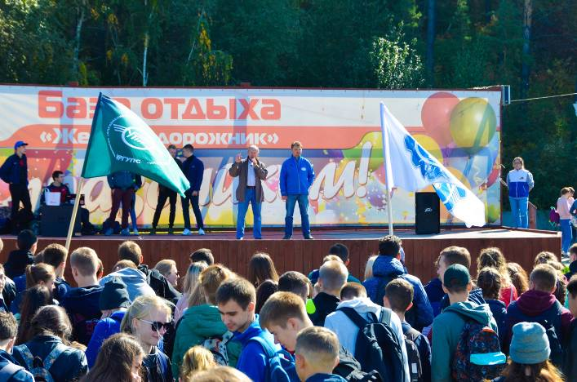
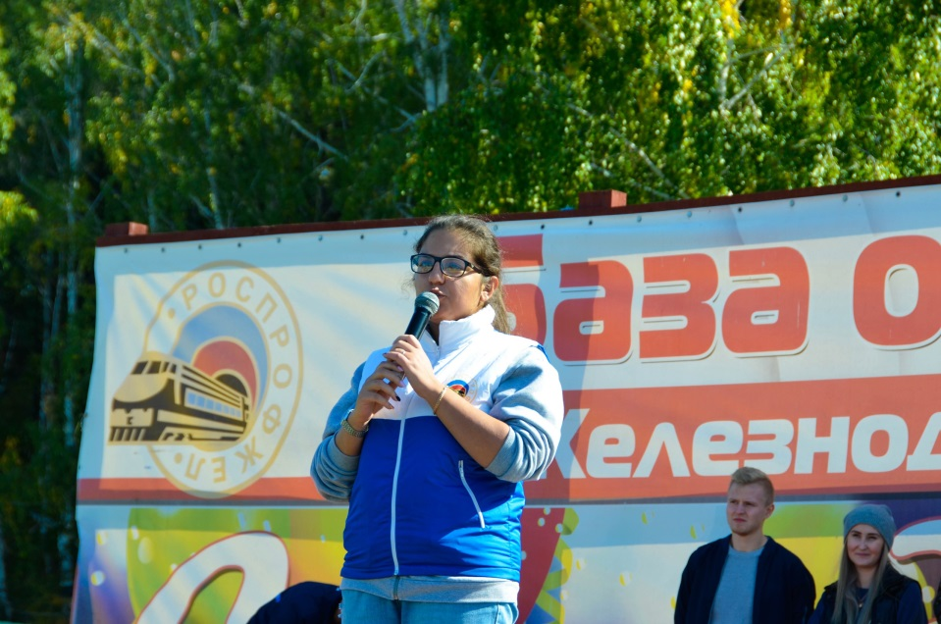
«Шаг в ZаVтра»
Мероприятие «Шаг в ZаVтра» на профсоюзной базе отдыха «Железнодорожник»

Slide 11
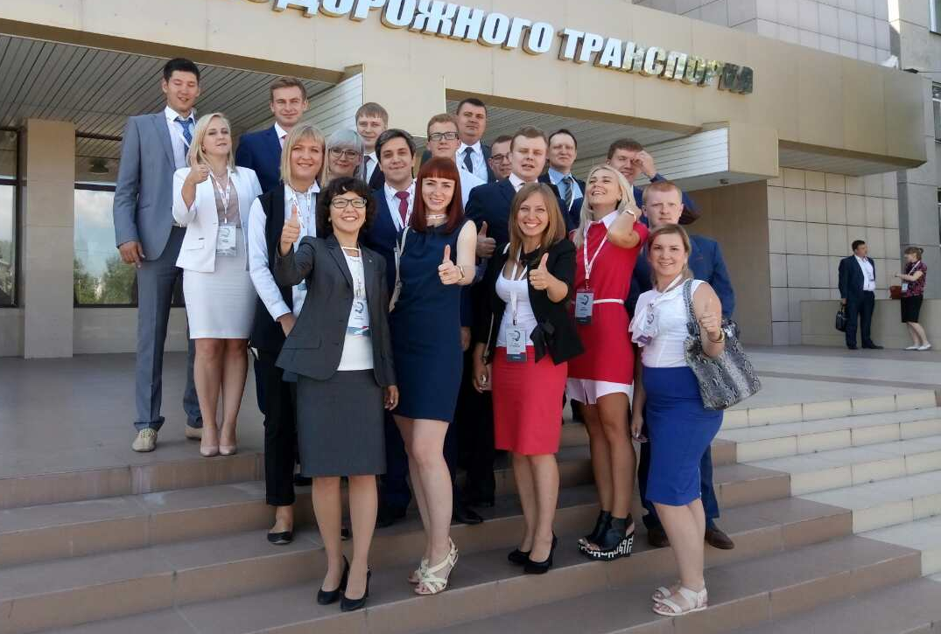
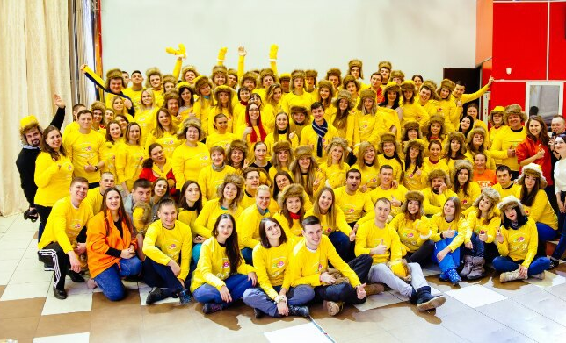
Реализация молодежной политики РОСПРОФЖЕЛ
Участники конкурса «Лидеры перемен»
Участники проекта «Сеть 3D»

Slide 12
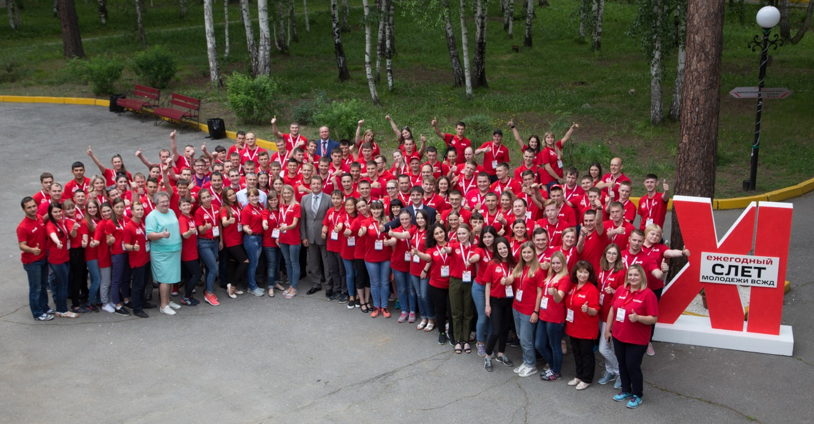
Школа молодого профсоюзного лидера
36
проектов
6
номинаций
15
призовых мест
II этап ШМПЛ и ХI Слет молодежи ВСЖД

Slide 13
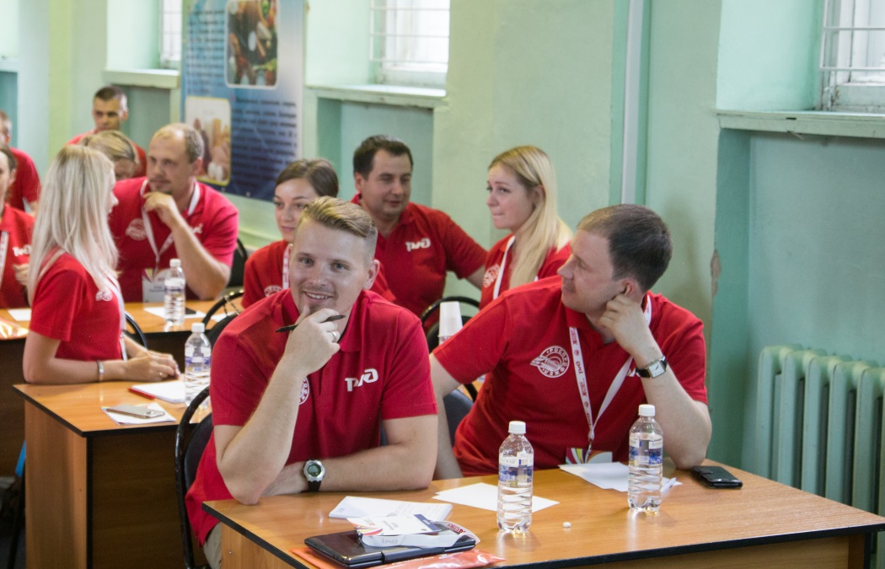
Заседание Молодежного совета комитета Дорпрофжел
Рассмотрены вопросы:
1. О задачах Дорпрофжел в 2018 г. О проведении в 2018 г.: «Года Улучшения условий труда и производственного быта; «15-летия ОАО «РЖД»; «100 лет Инспекции труда России», «Добровольца и волонтера в России».
2. О работе Молодёжного совета РОСПРОФЖЕЛ (План работы и Решение).
3.О работе Молодежного совета комитета.
4.Об изменении состава Молодежного совета комитета Дорпрофжел.
5.О плане работы Молодёжного совета комитета Дорпрофжел в 2018 г.
6.О молодёжных программах ОАО «РЖД» в 2018 г., о целевой программе ОАО «РЖД» «Молодёжь ОАО «РЖД» на 2016-2020 г.г.
7.О плане работы министерства по молодежной политике Иркутской области на 2018 г.
8. Об утверждении плана мероприятий по проведению в ОАО «РЖД» в 2018 году Года добровольца.
9. О молодёжных программах на ВСЖД в 2018 г., об организации работы Совета молодёжи на полигоне ВСЖД.
10. О конкурсе «Блогер РОСПРОФЖЕЛ-2018».
11. О проведении в 2018 г. в учебных заведениях программы открытых площадок «Шаг в ZaVтра».
12. О молодежном кадровом резерве Дорпрофжел в 2018 г.
13. О практике работы молодёжных советов филиалов, ИРО первичных профсоюзных организаций.
14. Круглый стол по проблемным вопросам работы молодёжных советов, молодёжи.
Участники заседания
Молодежного совета комитета Дорпрофжел

Slide 14
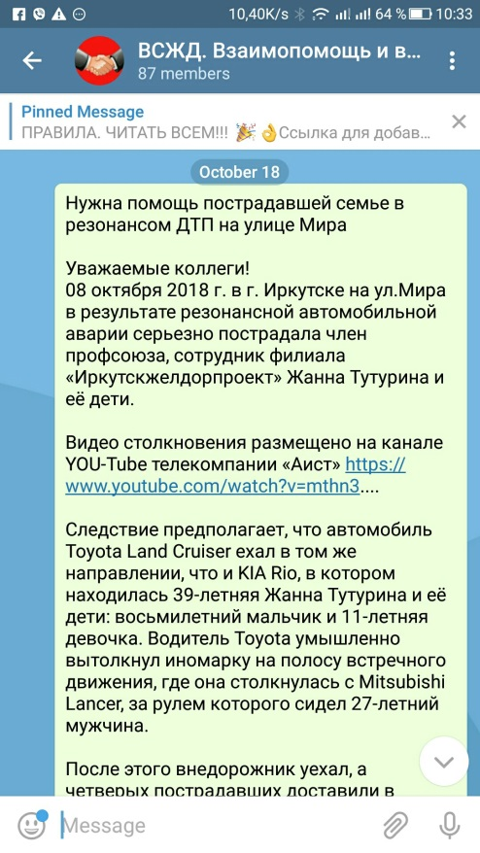
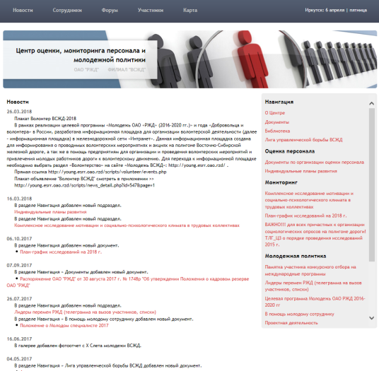
Волонтерское движение
Сайт ДЦОМП

Slide 15
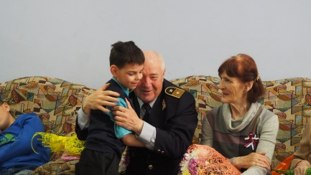
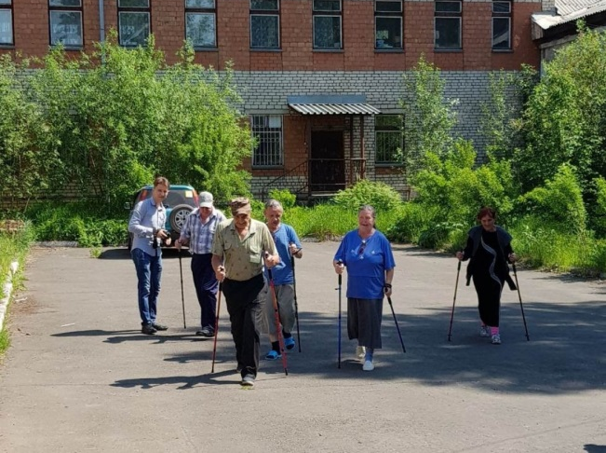
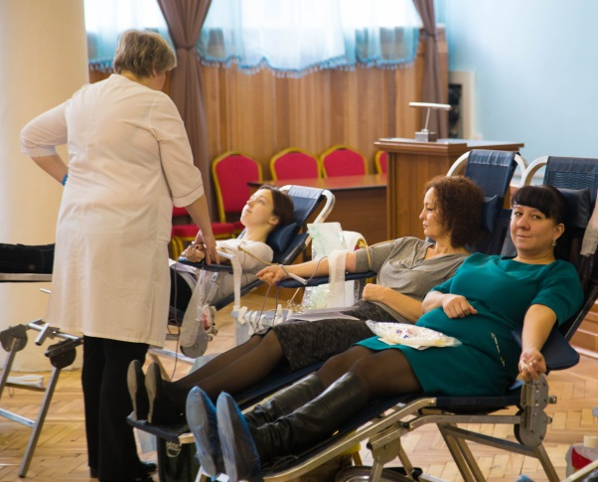
Волонтёрское движение
Реализация проекта
«Возраст спорту не помеха»
Встречи с ветеранами
«День донора»

Slide 16
Волонтерское движение
В путеводителе участника XI слета молодежи (II этапа ШМПЛ) опубликован «Стандарт поддержки «Волонтерства» в регионах.

Slide 17
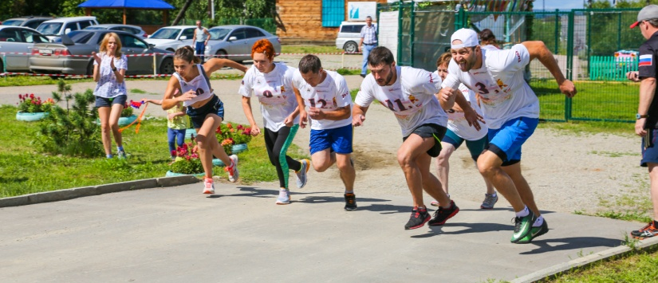
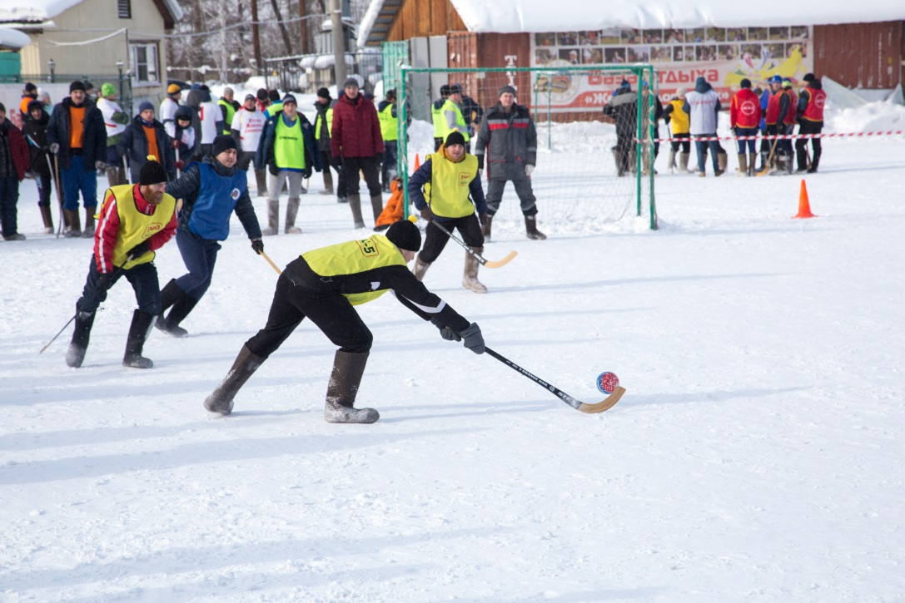
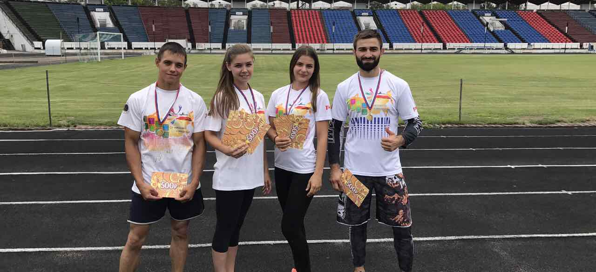
Реализация молодежной политики
Участники «Спорта поколений»
Участники Зимней спартакиады Иркутского филиала Дорпрофжел
Победители «Сдачи норм ГТО»

Slide 18
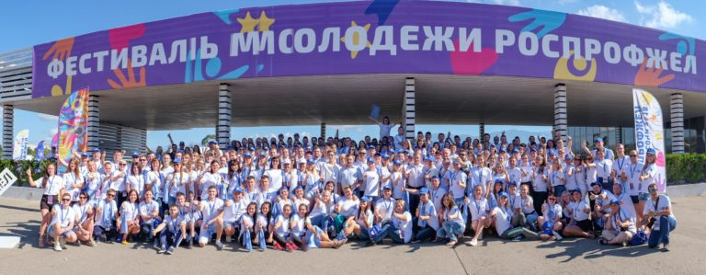
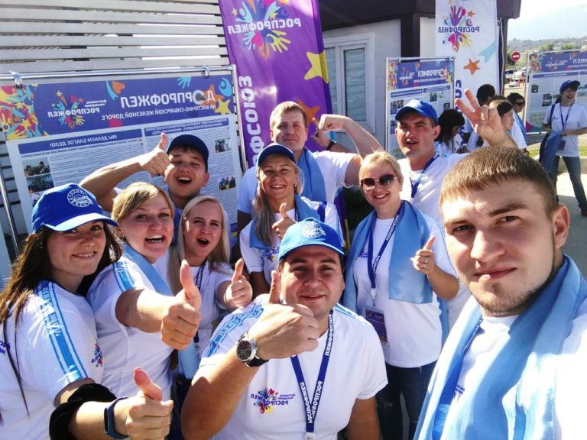
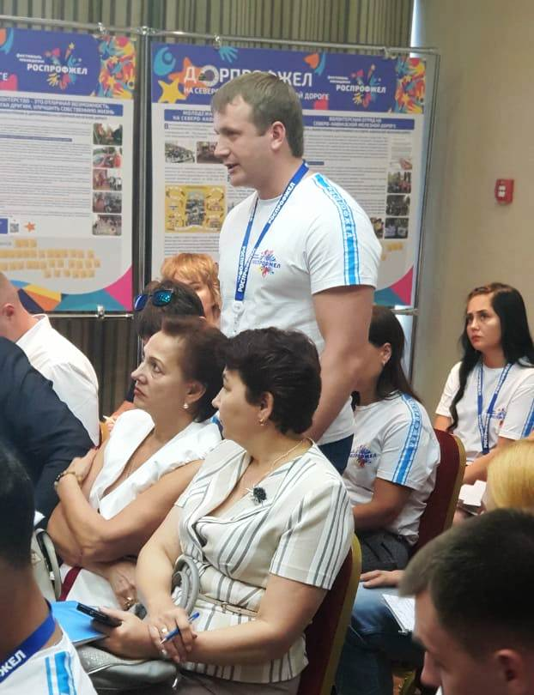
Первый фестиваль молодежи РОСПРОФЖЕЛ
Представлено от ВСЖД:
7
Молодежных проектов в рамках ШМПЛ
10
Дополнительных инновационных проектов
1
Информационный стенд о работе МС и волонтерстве
5
Мастер-классов

Slide 19
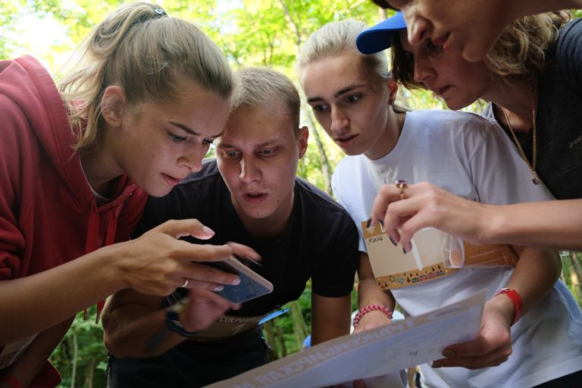
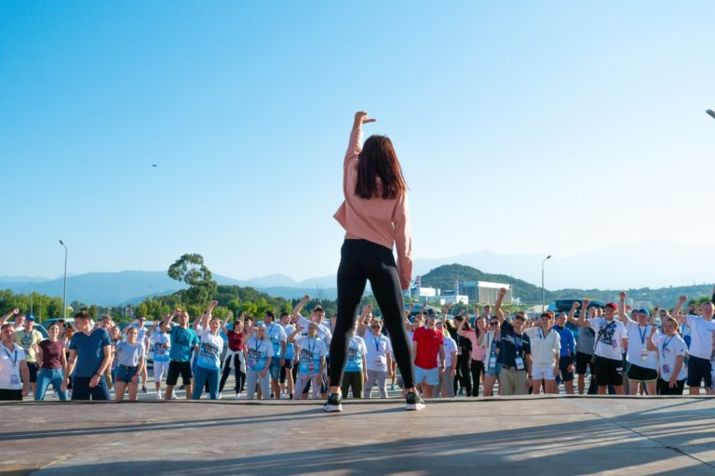
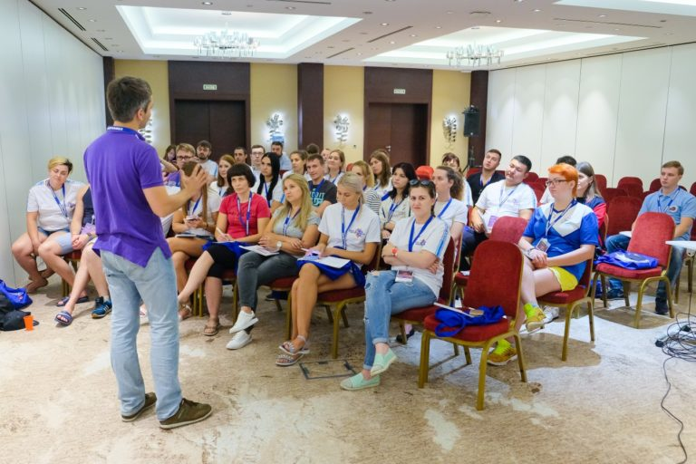
Первый фестиваль молодежи РОСПРОФЖЕЛ
Профсоюзный квест
Массовый флэш-моб
Тренинги

Slide 20
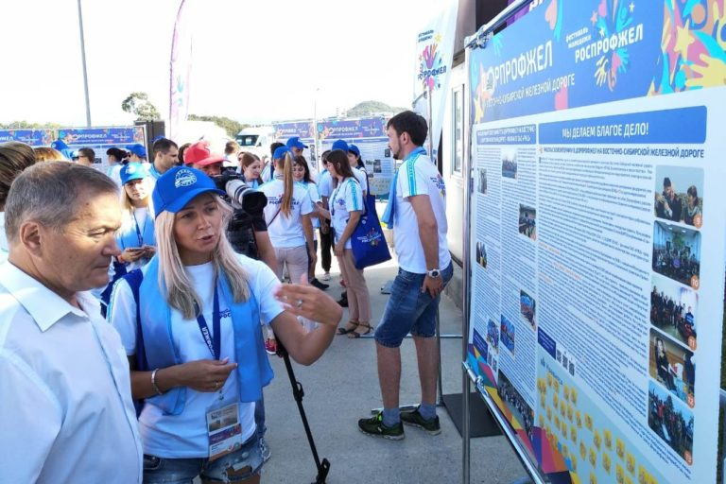
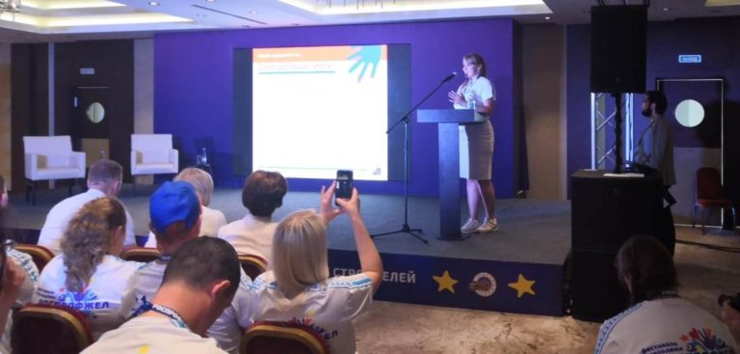
Первый фестиваль молодежи РОСПРОФЖЕЛ
Анна Педорич на защите проекта
«Вернем украденный час»
Ольга Дадонова представляет работу МС комитета Дорпрофжел председатель РОСПРОФЖЕЛ Н. А. Никифорову

Slide 21
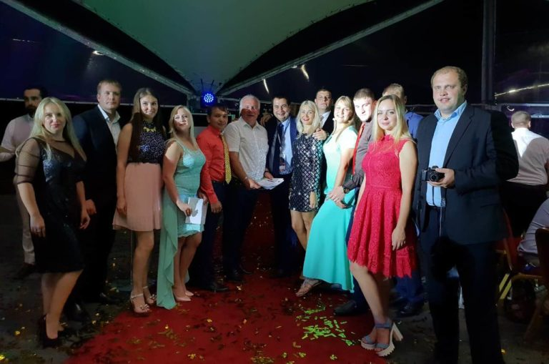
Первый фестиваль молодежи РОСПРОФЖЕЛ
Первый заместитель председателя РОСПРОФЖЕЛ С.И. Чернов награждает делегацию Дорпрофжел на ВСЖД в рамках вечерней программы Фестиваля

Slide 22
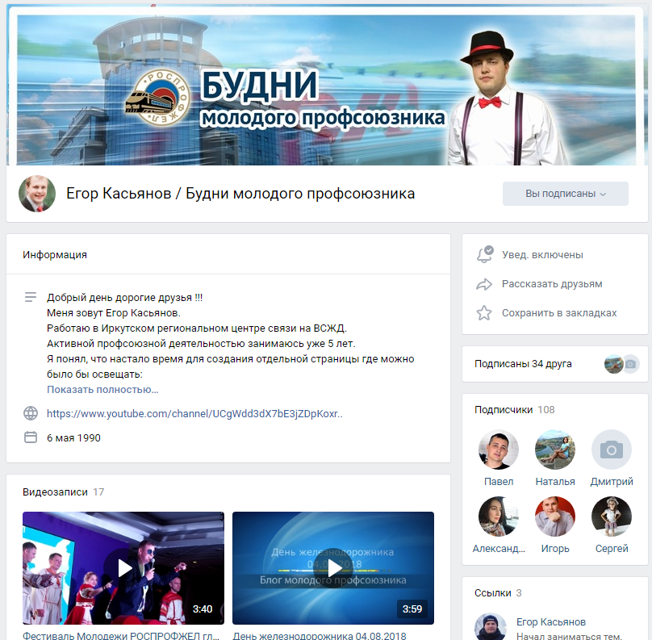
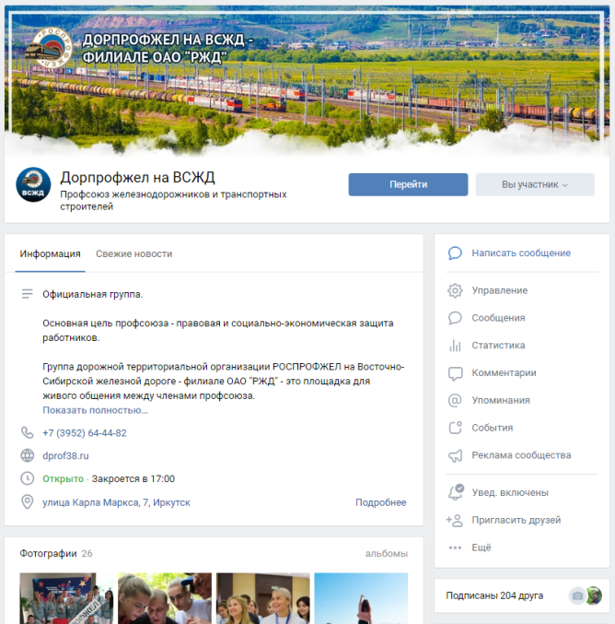
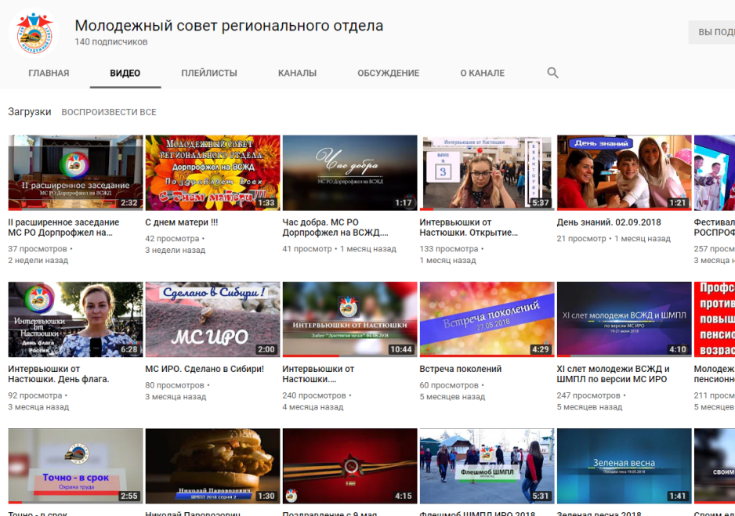
Победители конкурса «Блогер РОСПРОФЖЕЛ»
В 3 из 7 призовых номинаций победили представители Дорпрофжел на ВСЖД, в т.ч. Гран-при конкурса –
«Лучший блоггер РОСПРОФЖЕЛ» Егор Касьянов

Slide 23
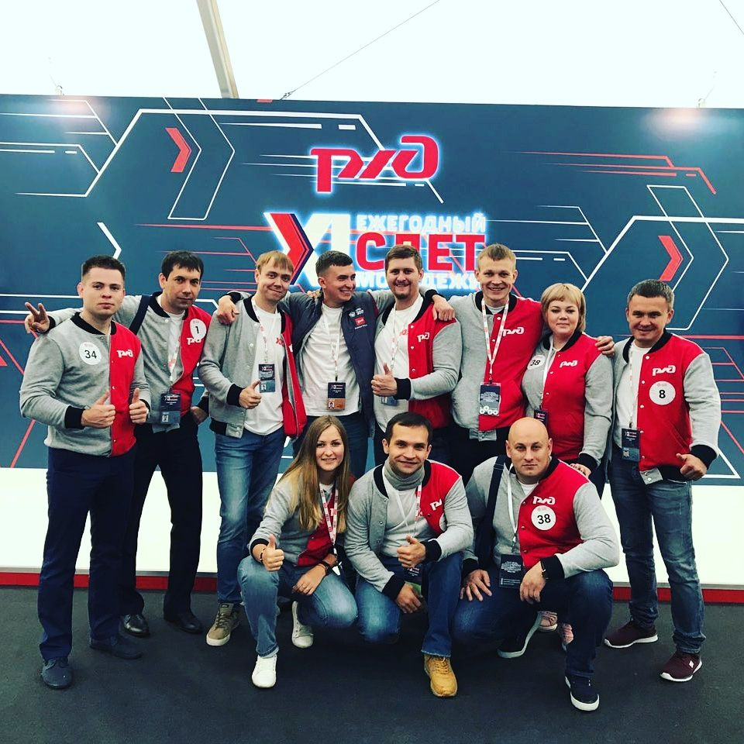
Реализация молодежной политики
Первомайская демонстрация
Подведение итогов конкурса «Счастливая семья»
Делегация ВСЖД на IX Международном слёте молодежи ОАО «РЖД»

Slide 24
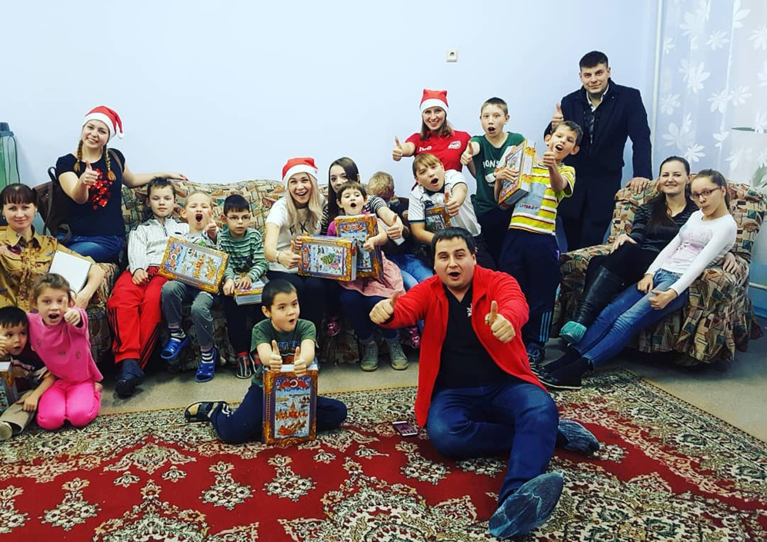
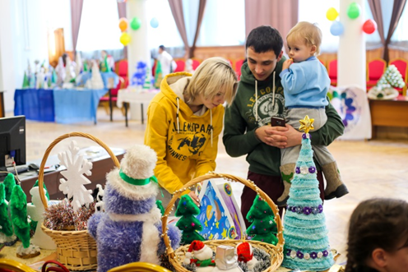
Реализация молодежной политики
Шефство над группой в Детском доме г. Иркутска
«Ярмарка добра»

Slide 25
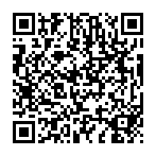
Социальные сети Дорпрофжел
https://invite.viber.com/?g2=AQBx9UJRBV%2FNmkhG7QF81YRkr6lS7ubQYyEiynPCyGaF89v1okFlhegd%2FimeT9B2
https://chat.whatsapp.com/CSI0n14Fhqb7RlLSr9GrZD
https://www.
instagram.
com/dprof38
https://vk.com/dprof38
https://www.ok.ru/dprof38
https://www.
facebook.com/
dprof138

Slide 26
СПАСИБО ЗА ВНИМАНИЕ!

